Slide 1
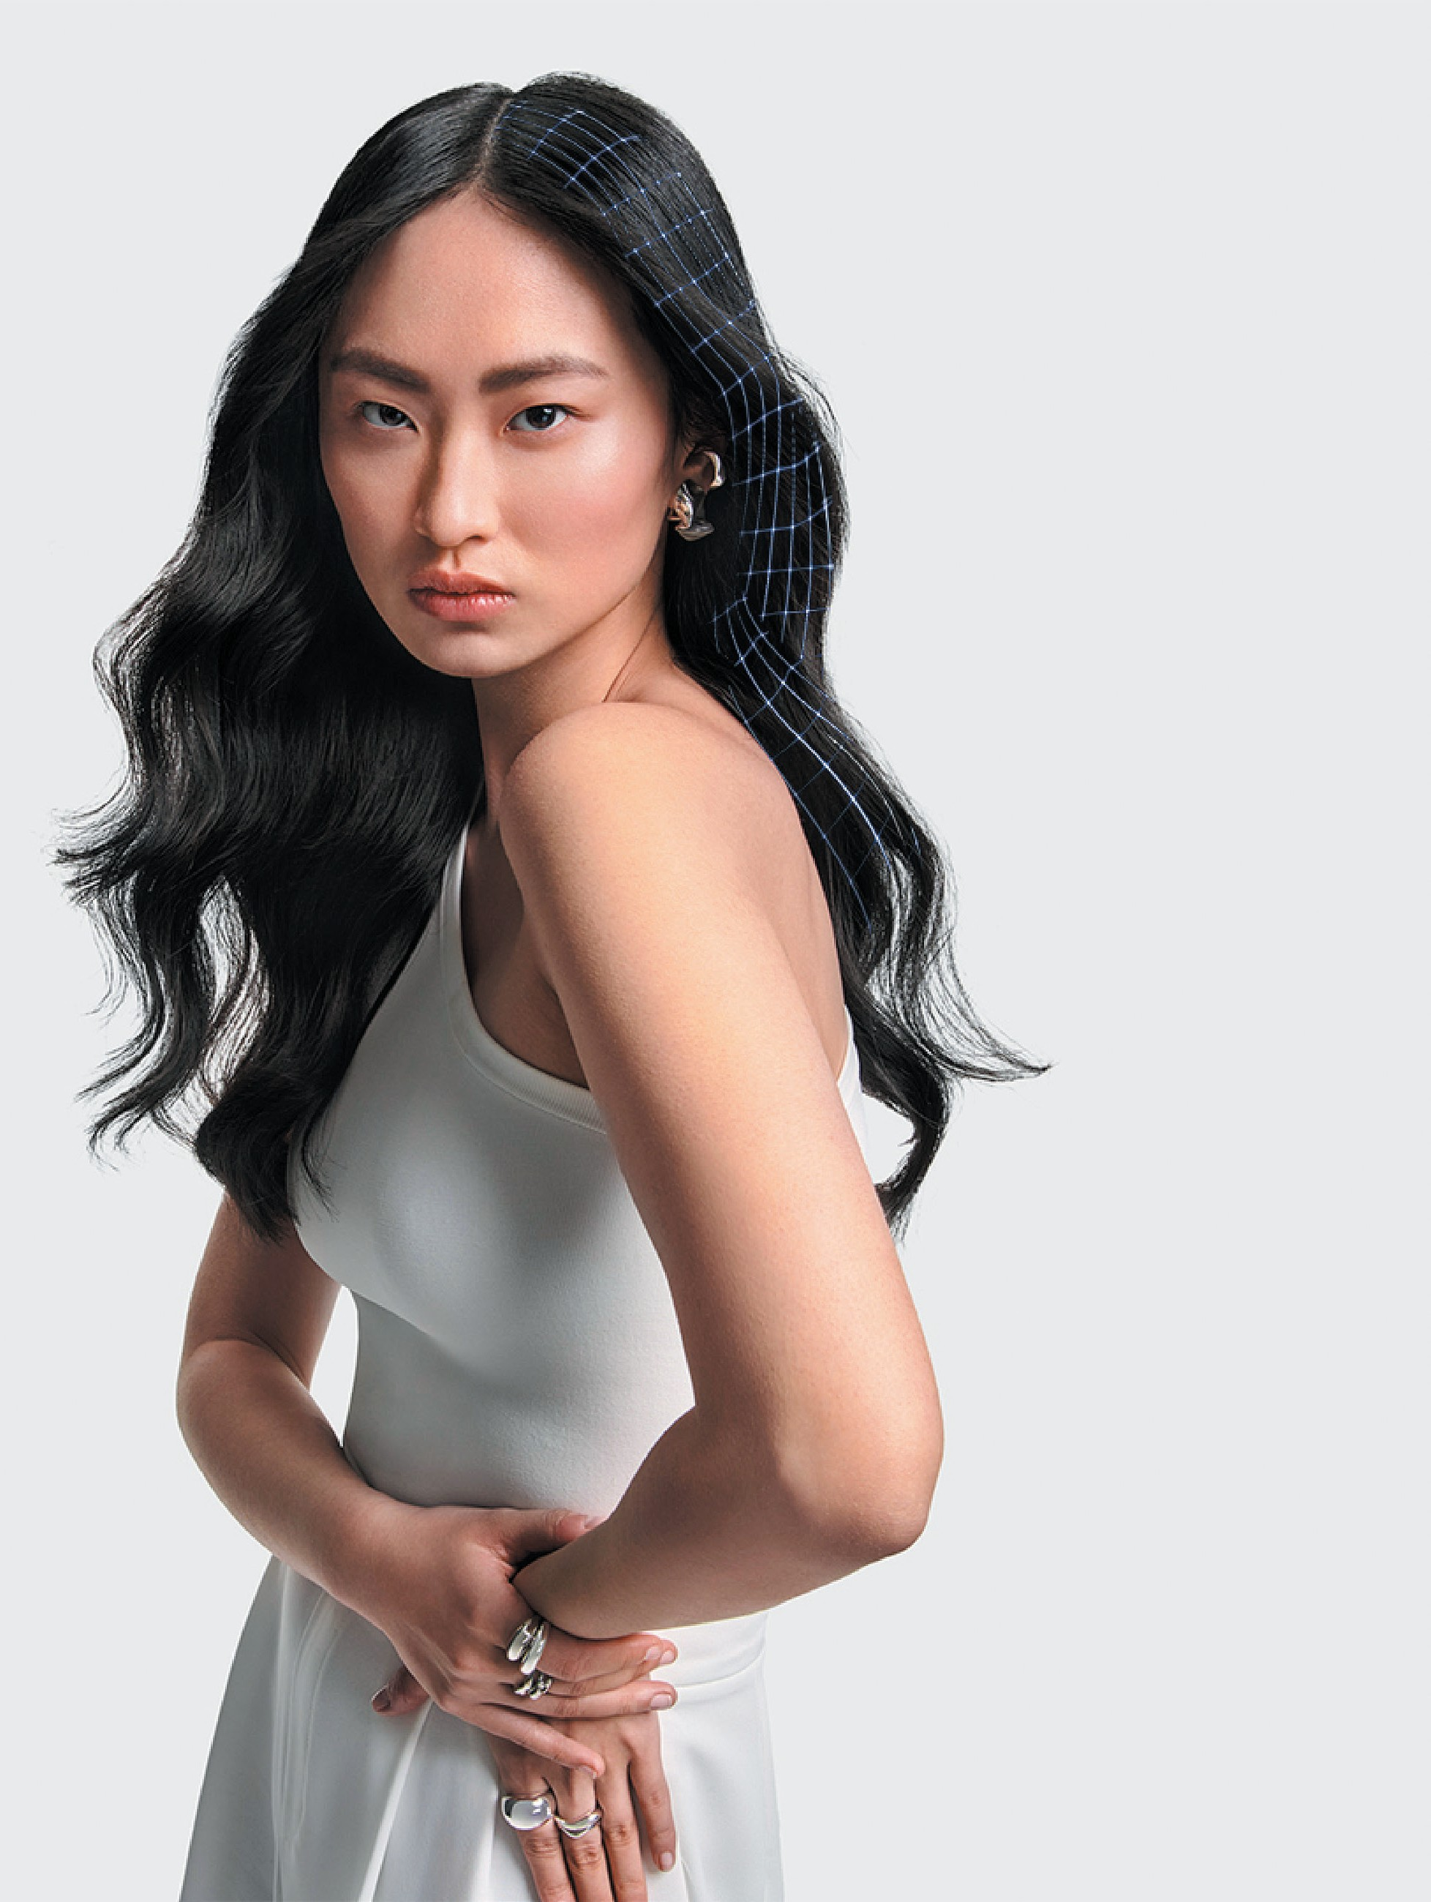


PREGUNTAS FRECUENTES K-SCAN
¿TIENES DUDAS?
Consulta estas preguntas frecuentes.

Slide 2
PREGUNTAS
CONEXIÓN

Slide 3
CONEXIÓN
¿NO TE ACUERDAS DE TU CONTRASEÑA PARA ENTRAR EN LA APLICACIÓN?
Puede ponerse en contacto con su educador para que éste solicite el reseteo de dicha contraseña.
Una vez le confirmen que se ha reseteado, debe usar la contraseña: Kerastase2025!

Slide 4
CONEXIÓN
¿CUÁL ES LA CONTRASEÑA DE LA WIFI DE LA PROPIA K-SCAN?
La contraseña de la propia cámara es:
Kscan#@839

Slide 5
CONEXIÓN
AL ABRIR LA APLICACIÓN,
APARECE LA PÁGINA DE RESTABLECIMIENTO DE CONTRASEÑA,
¿QUÉ PUEDO HACER?
Vaya a los ajustes del iPad.
2. Vaya a la sección de la aplicación K-Scan.
3. Haga clic en «Borrar datos locales» para asegurarse de que la opción verde está activada.

Slide 6
CONEXIÓN
LA CONTRASEÑA AUTOMÁTICA GENERADA POR LA CÁMARA NO APARECE DESPUÉS DE INTRODUCIR LA CONTRASEÑA PREDETERMINADA,
¿QUÉ PUEDO HACER?
Opción 1: Vaya a los ajustes del iPad, entre en la sección de la aplicación K-Scan y haga clic en «Borrar datos locales» asegurándose de que la opción verde esté activada.
Opción 2: Elimine la aplicación y vuelva a descargarla.

Slide 7
CONEXIÓN
ME APARECE EL MENSAJE «AUTENTICACIÓN FALLIDA: ERROR DE CONFIGURACIÓN DEL PORTAL (400)». ¿QUÉ PUEDO HACER?
Después de cinco intentos fallidos de introducir la contraseña del punto de venta, aparecerá este mensaje de error incluso si se introduce la contraseña correcta.
Se trata de una medida de seguridad integrada.
Espere un minuto antes de volver a intentarlo.

Slide 8
PREGUNTAS
RECOMENDACIÓN
RUTINA CAPILAR

Slide 9
RECOMENDACIÓN RUTINA CAPILAR
¿QUÉ PUEDO HACER SI LA RECOMENDACIÓN CAPILAR APARECE VACÍA?
Esto sucede porque el producto no está disponible actualmente en el catálogo asociado a su perfil.
No se puede hacer nada por parte de la peluquería.
Puede ponerse en contacto con su educador para que éste solicite asociarlo correctamente.

Slide 10
PREGUNTAS
FUNCIONAMIENTO
K-SCAN

Slide 11
FUNCIONAMIENTO
¿TIENES PROBLEMAS CON EL FUNCIONAMIENTO DE TU K-SCAN?
Por favor, póngase en contacto con el servicio de atención al cliente en el horario de Lunes a Viernes, 9:00 a 18:00
Vía teléfono: (+34) 931 816 582
Vía chatbot: Loreal Web Chat

Slide 12
IPADS
COMPATIBLES

